Slide 1
网络爬虫系统
Web Crawler System
汇报人：计科2305 杨子衡

Slide 2
目录
1. 热度优先级
2. DFS与BFS的比较

Slide 3
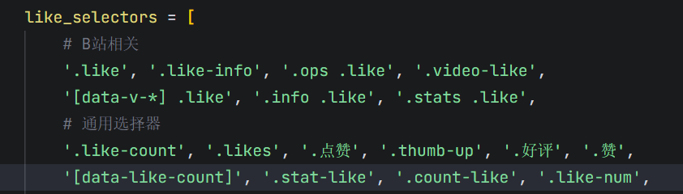
1. 基于热度的优先级
例如点赞数，不同网站有不同的变量名来标识点赞数
爬取特定的网站的热度

Slide 4
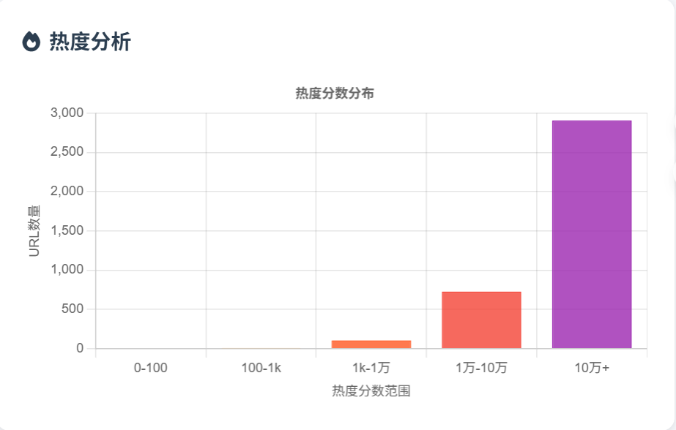
1. 基于热度的优先级
可以用于爬取bilibili的热度

Slide 5
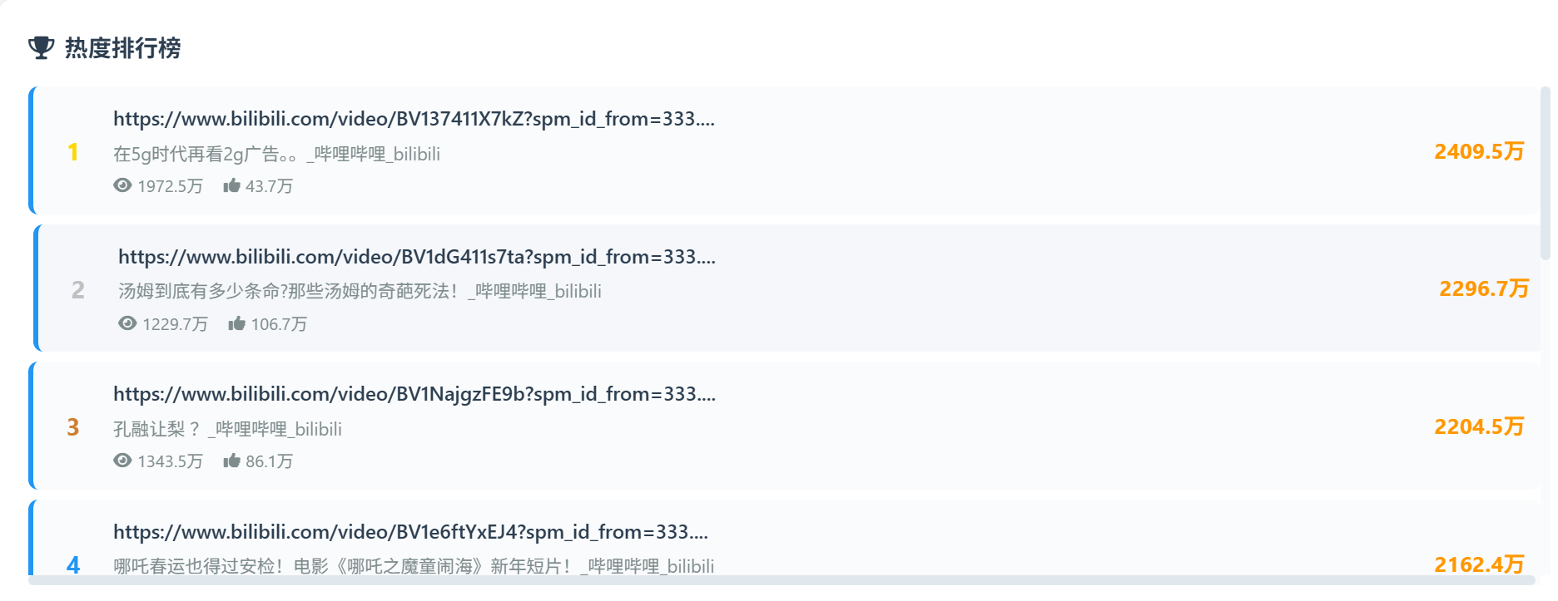
1. 基于热度的优先级
热度排名

Slide 6
2. DFS与BFS的比较
先说结论：
当深度≤2时
BFS获取的URL数量=其他优先级
当深度>2时
BFS获取的URL数量≥其他的优先级

Slide 7
2. DFS与BFS的比较
为什么会这样呢？

Slide 8
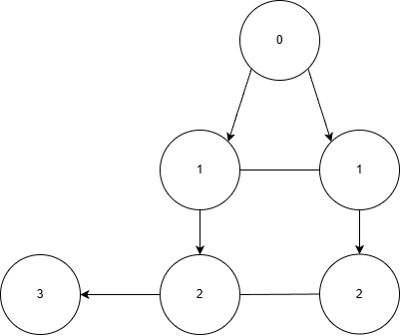
2. DFS与BFS的比较
当深度为3的时候BFS
可以访问到最后的这个节点

Slide 9
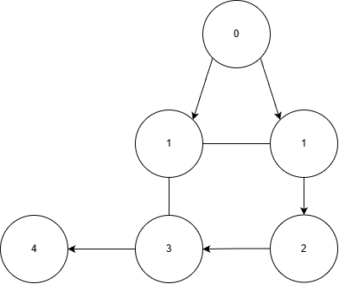
2. DFS与BFS的比较
当深度为3的时候DFS
深度其实可以为2的节点，在DFS中为3
深度为其实可以为3的节点，在DFS中为4

Slide 10
2. DFS与BFS的比较
为什么会这样呢？
BFS记录的是最短路径，每个节点的深度都是最小的，所以访问的URL数量比DFS或者其他优先级要多。

Slide 11

2. DFS与BFS的比较

Slide 12
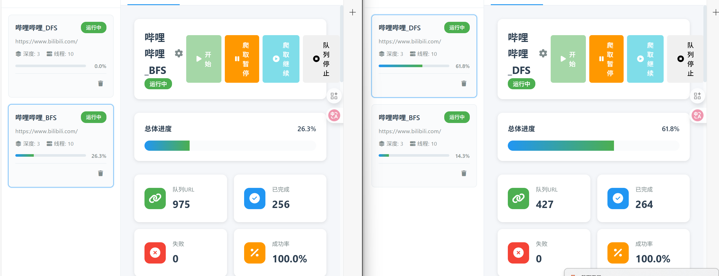
2. DFS与BFS的比较
运行时刻BFS搜集的URL数量更多，因为搜索的面较为广泛。

Slide 13
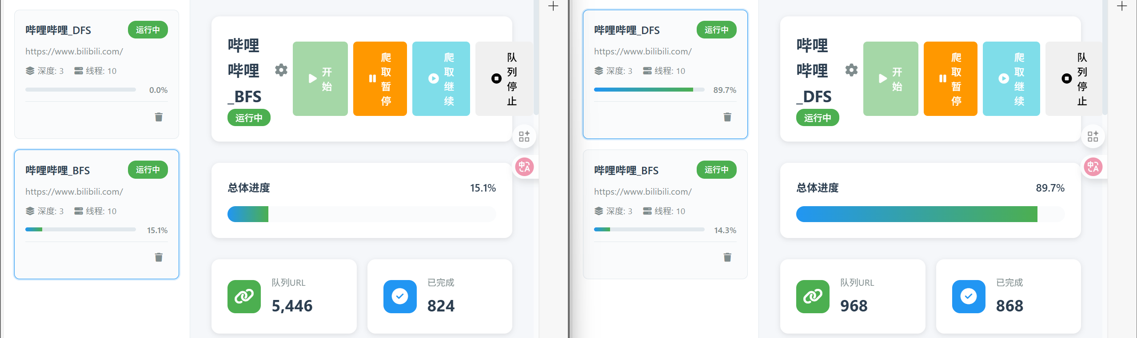
2. DFS与BFS的比较
且运行时刻BFS能够更多的，更快的，更正确的记录URL到队列里。

Slide 14
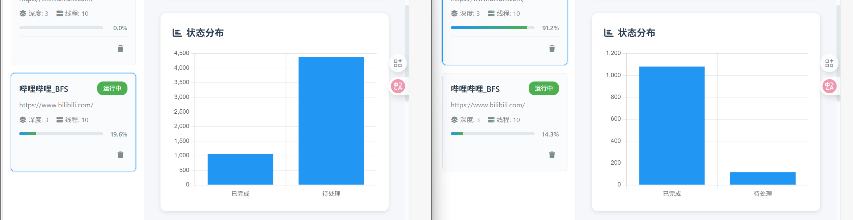
2. DFS与BFS的比较
运行时刻BFS待处理的URL较多，DFS则较少。

Slide 15
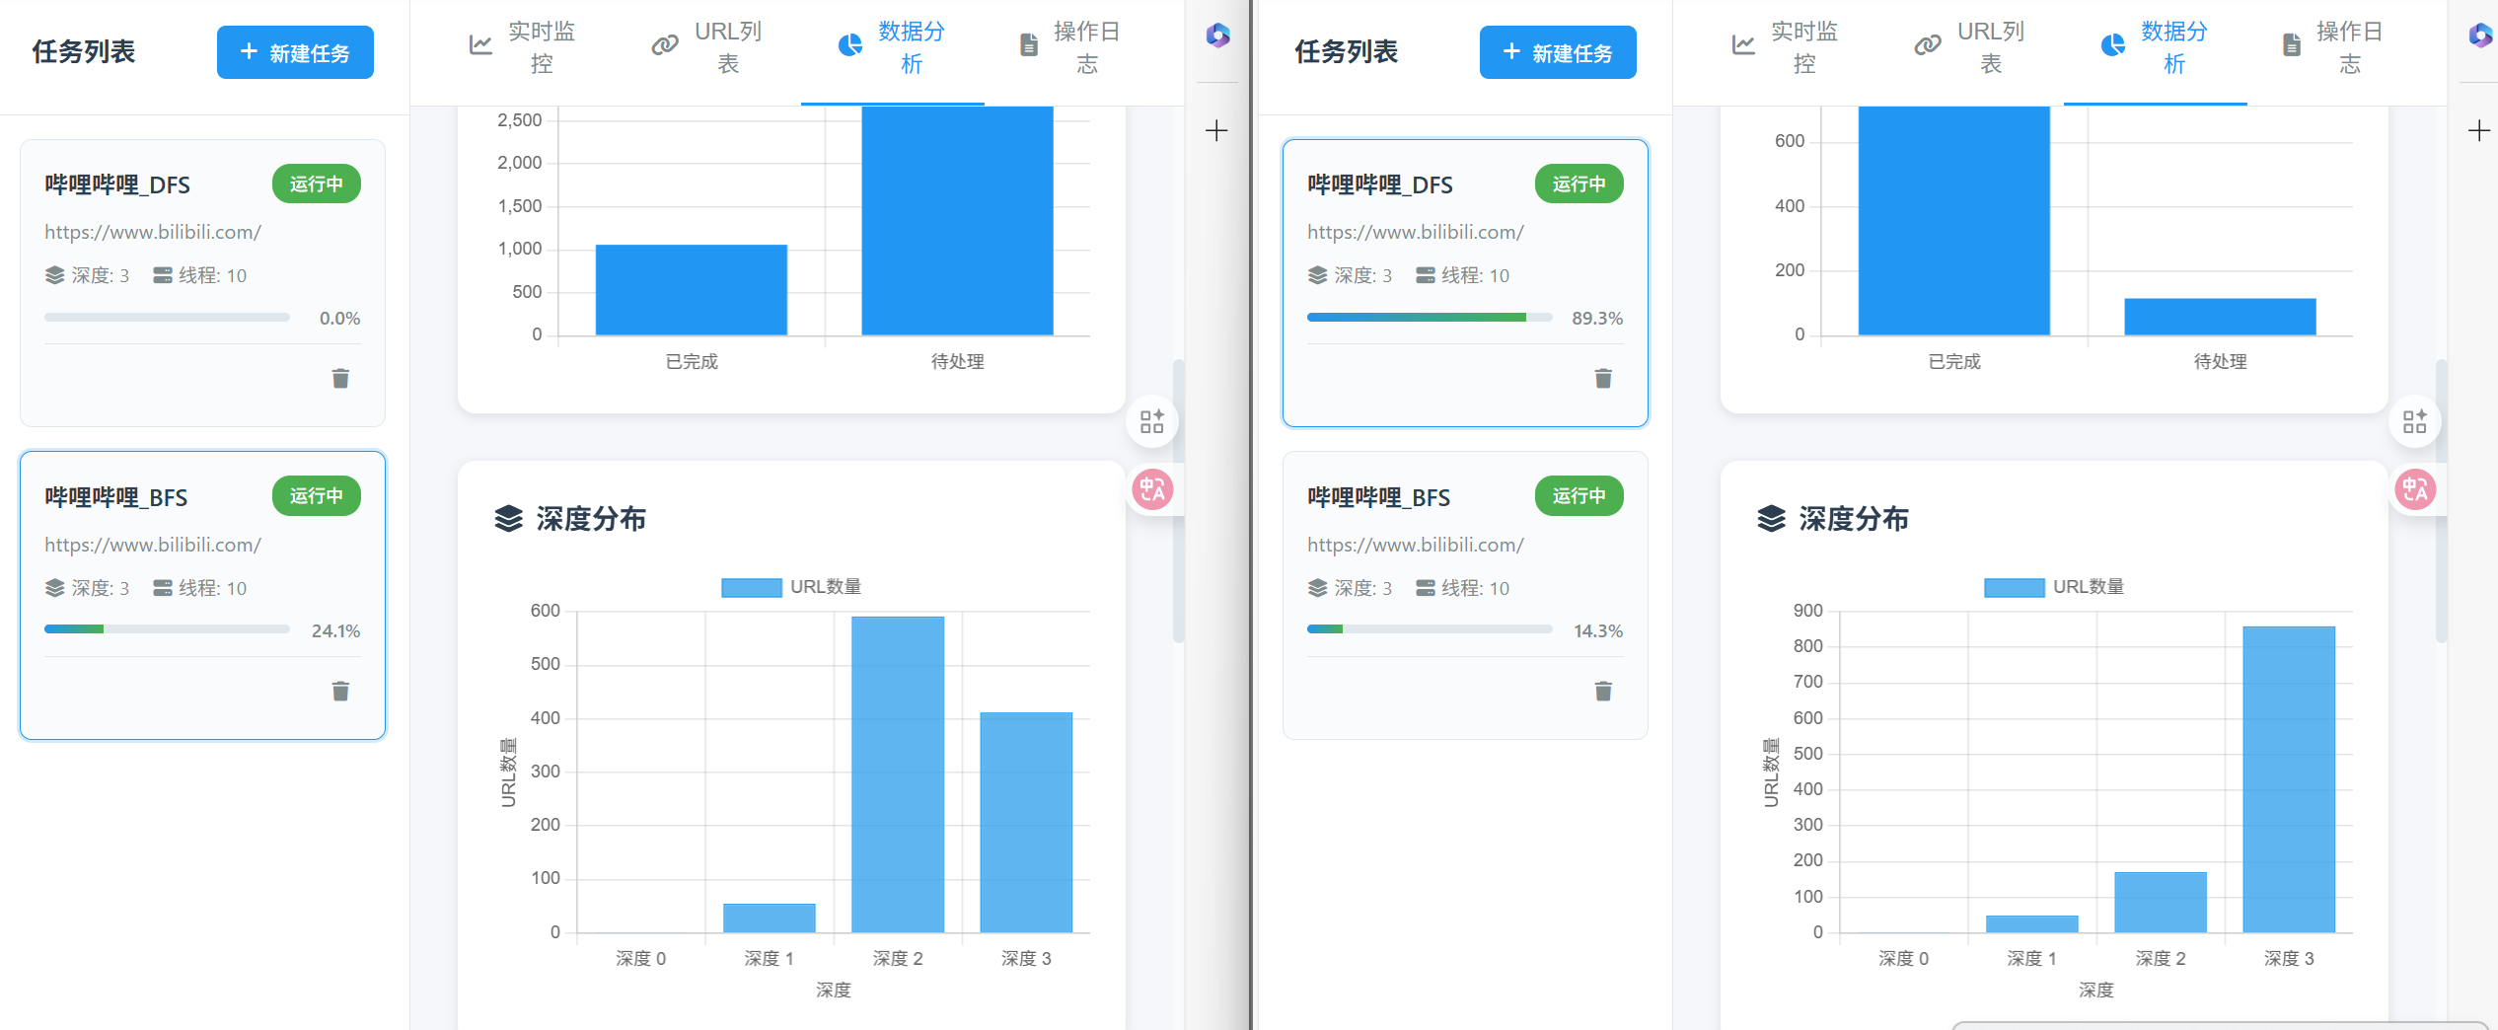
2. DFS与BFS的比较
过程中BFS处理的URL深度会先处理深度较浅的，DFS则相反，先处理深度较深的。

Slide 16
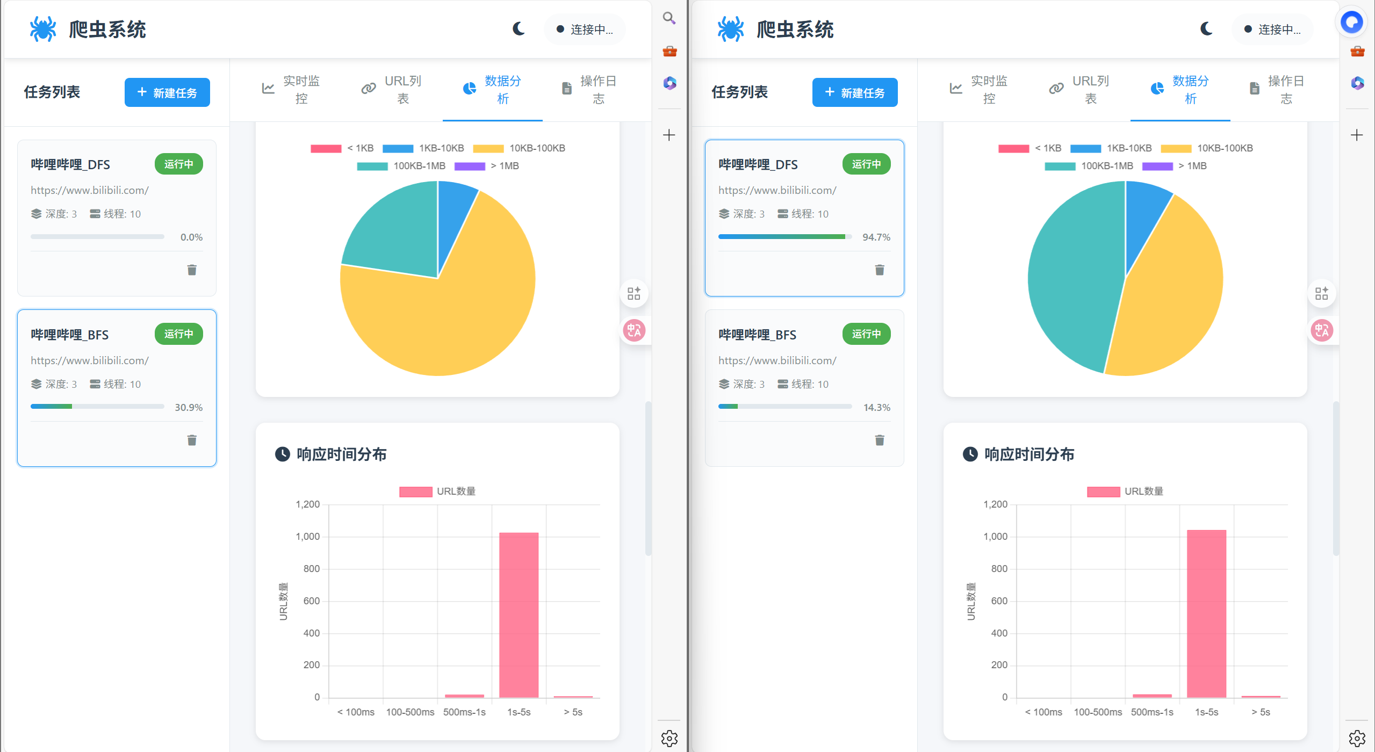
2. DFS与BFS的比较
文件大小分布暂且无规律，响应时间基本一致。

Slide 17
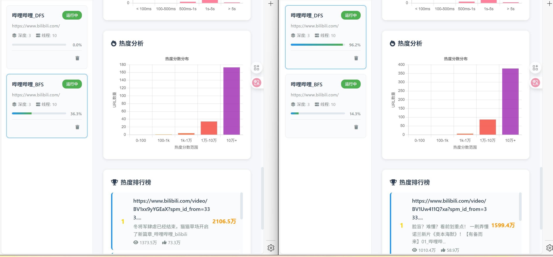
2. DFS与BFS的比较
热度方面，BFS能够找到热度更高的资源

Slide 18

2. DFS与BFS的比较
最终BFS获取的URL多于DFS，其他无太大差别

Slide 19
2. DFS与BFS的比较
其他可能的原因：
1.网站的反爬虫机制，对深度越深的文件越敏感
2.对于动态网站，推荐的URL链接会基于爬取到的链接，导致DFS会获得大量内容相似相近的重复链接。
主要原因：还是BFS选取的是最近的路径，能访问较多的URL。

Slide 20
2. DFS与BFS的比较
应用场景：
BFS可以获取整个网站的全貌。
DFS可以较快的访问某一指定URL及其相关的资源，寻找同一类或同种的资源。

Slide 21
请批评指正！

